Slide 1

Gruppo 3
CA-AstroPh

Slide 2
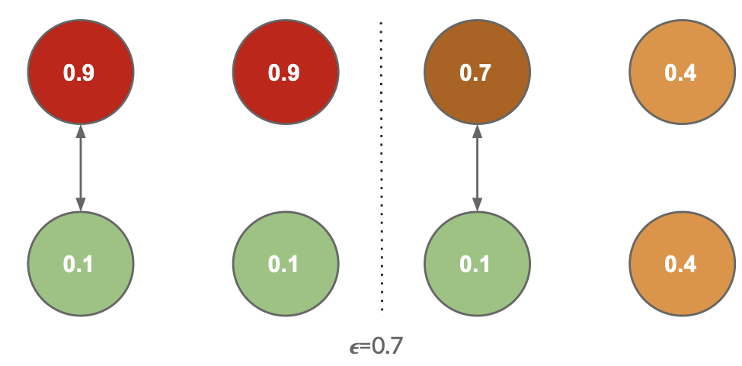
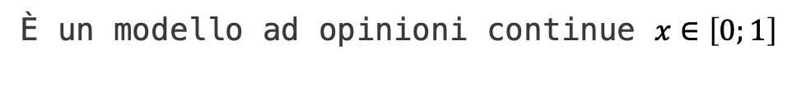
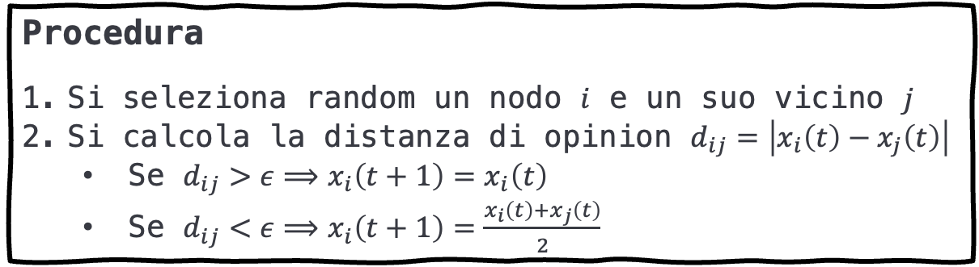
Deffuant Model
È un modello ad opinioni continue $x∈\left[0;1\right]$
Esso dipende da un solo parametro $ε∈\left[0;1\right]$ il quale regola la distanza minima tra due opinioni di due nodi vicini del grafo al fine che essi interagiscano e si possano influenzare a vicenda.
Procedura
Si seleziona random un nodo $i$ e un suo vicino $j$
Si calcola la distanza di opinion $d_{ij}=\left|x_{i}\left(t\right)−x_{j}\left(t\right)\right|$
Se $d_{ij}>ε⟹x_{i}\left(t+1\right)=x_{i}\left(t\right)$
Se $d_{ij}<ε⟹x_{i}\left(t+1\right)=\frac{x_{i}\left(t\right)+x_{j}\left(t\right)}{2}$

Slide 3
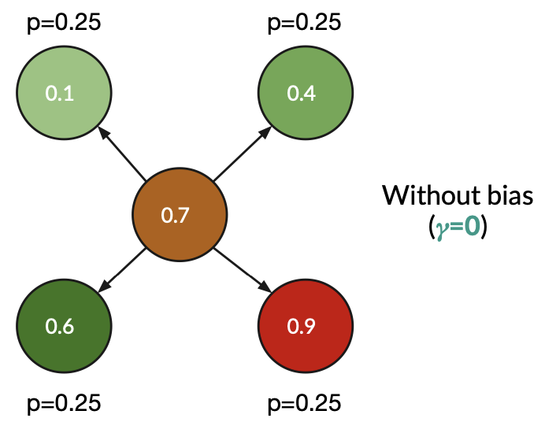
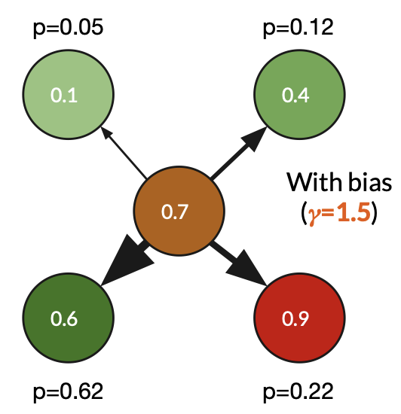
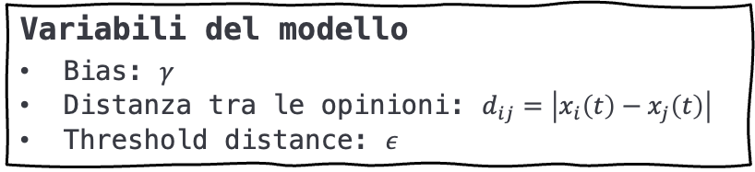
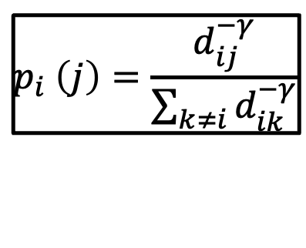
Algorithmic Bias
È una modifica del Deffuant model che tiene conto che tra tutte le varie opinioni di solito noi tendiamo ad ascoltare quelle che sono più simili alla nostra.
Per far ciò introduciamo nella dinamica del sistema un algoritmo di raccomandazione che rende la probabilità di selezionare un nodo vicino biasata rispetto ai nodi vicini che hanno rispetto al nodo in esame un'opinione più simile
$$p_{i} \left(j\right)=\frac{d_{ij}^{−γ}}{\sum_{k≠i}{d_{ik}^{−γ}}}$$
Variabili del modello
Bias: $γ$
Distanza tra le opinioni: $d_{ij}=\left|x_{i}\left(t\right)−x_{j}\left(t\right)\right|$
Threshold distance: $ε$

Slide 4
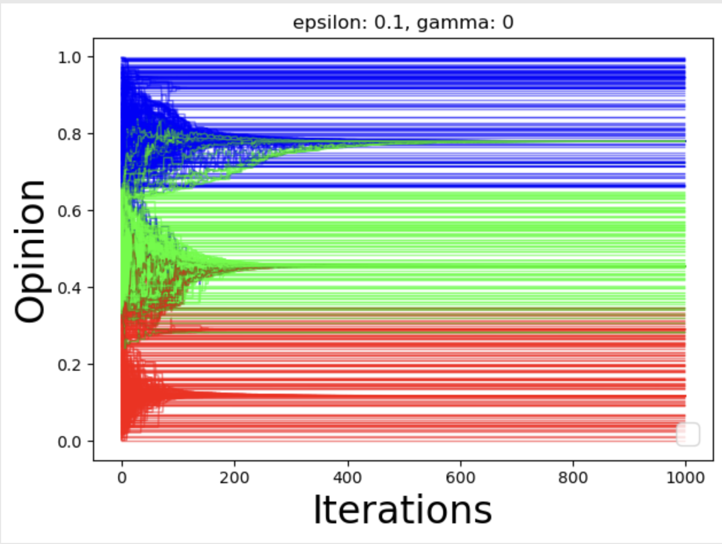
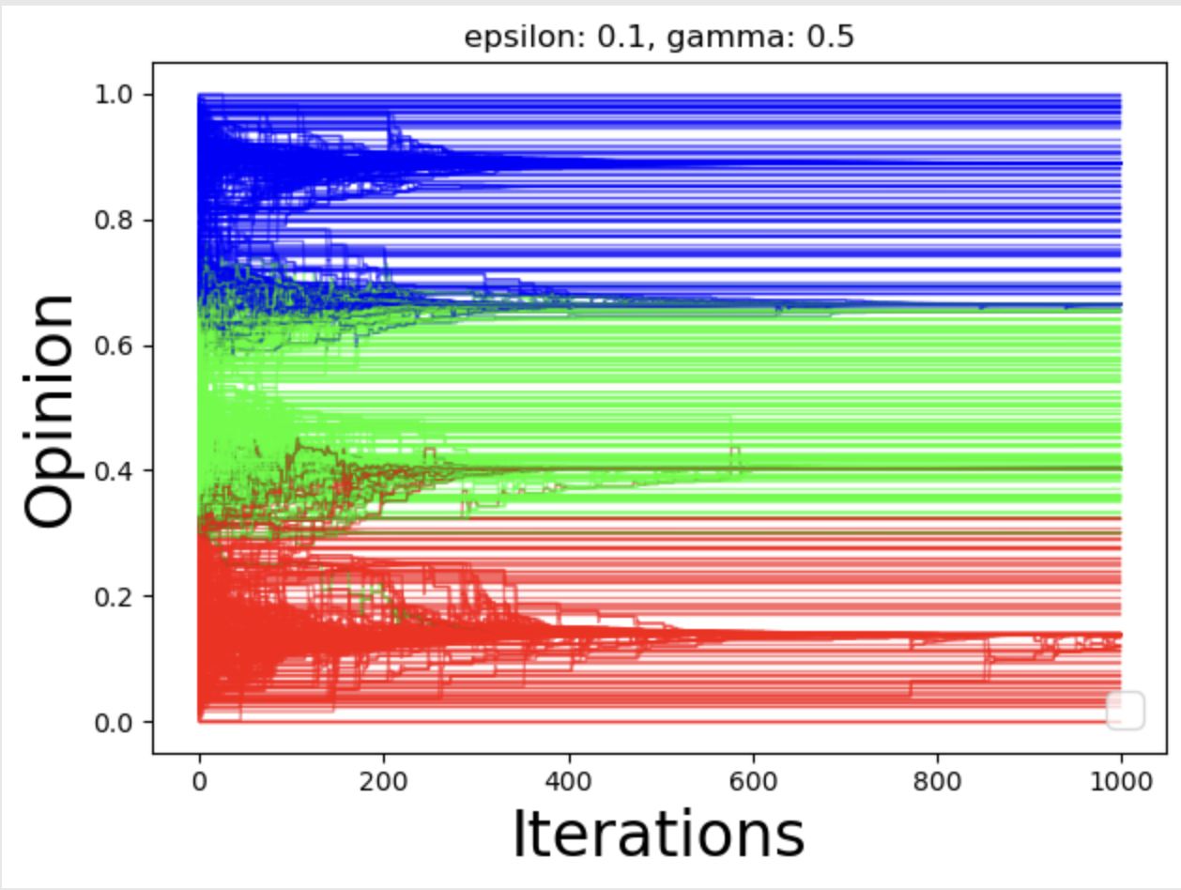
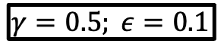
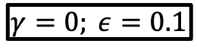
Algorithmic Bias
$$γ=0; ε=0.1$$
$$γ=0.5; ε=0.1$$

Slide 5
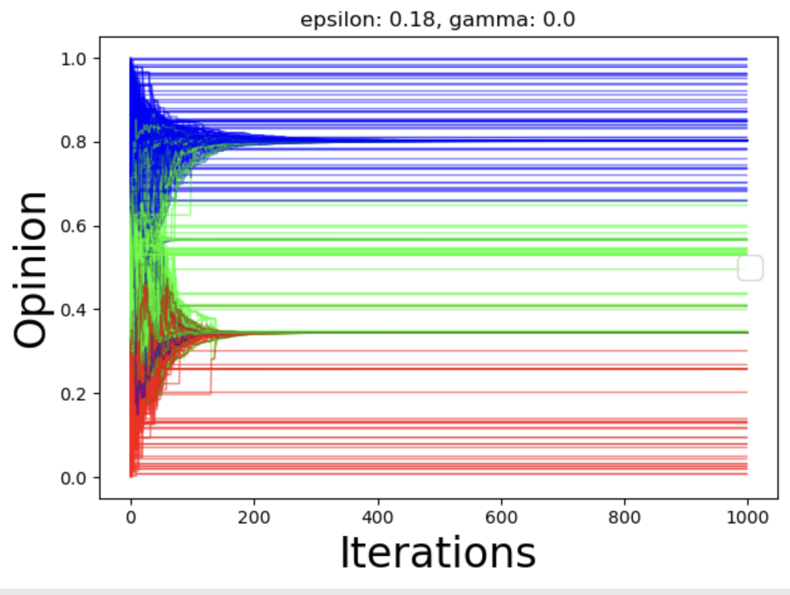
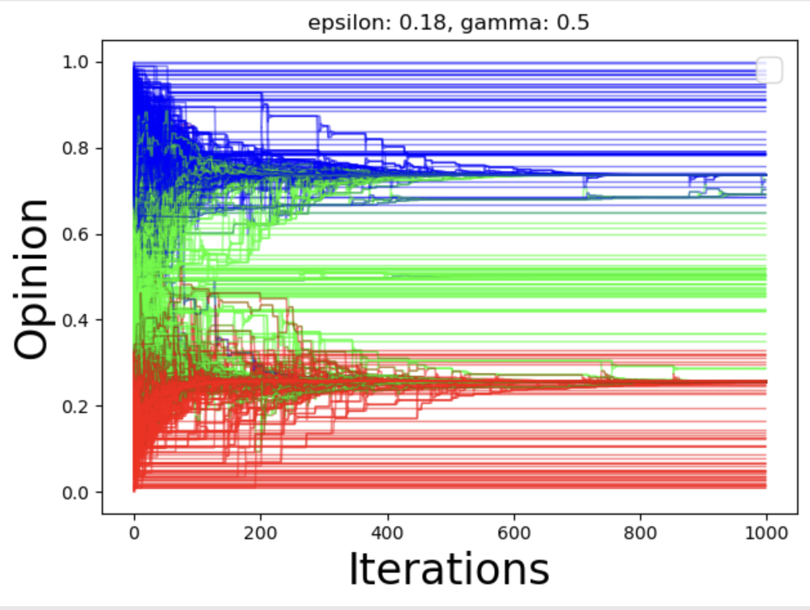
Algorithmic Bias
$$γ=0; ε=0.1$$
$$γ=0.5; ε=0.1$$

Slide 6
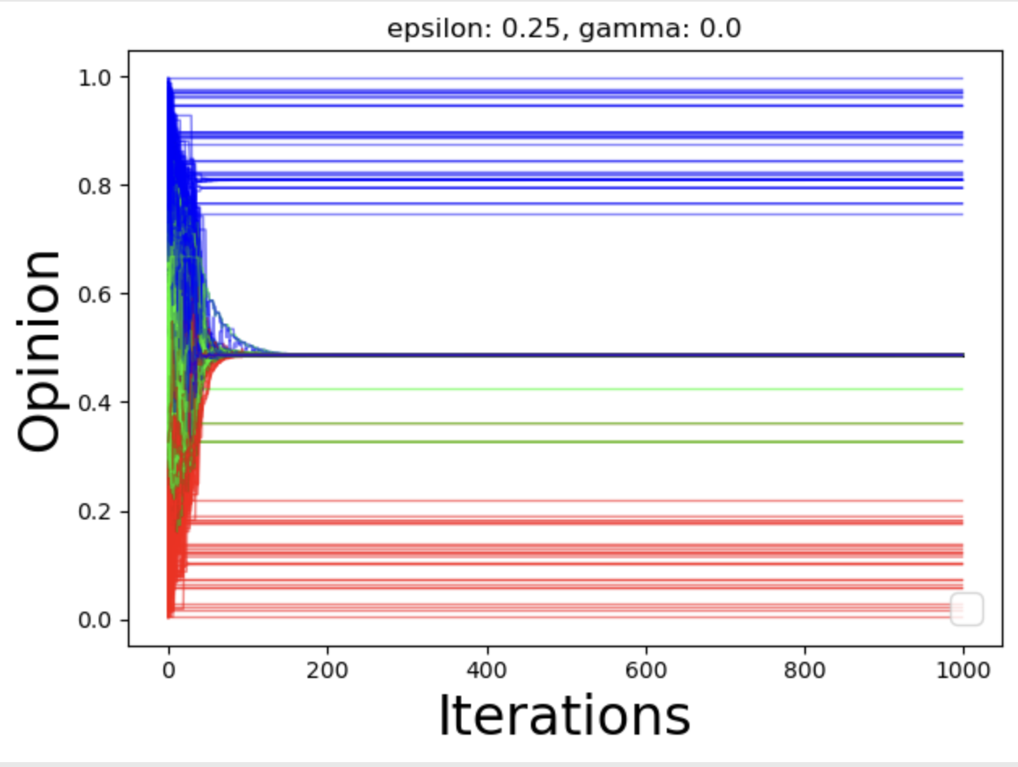
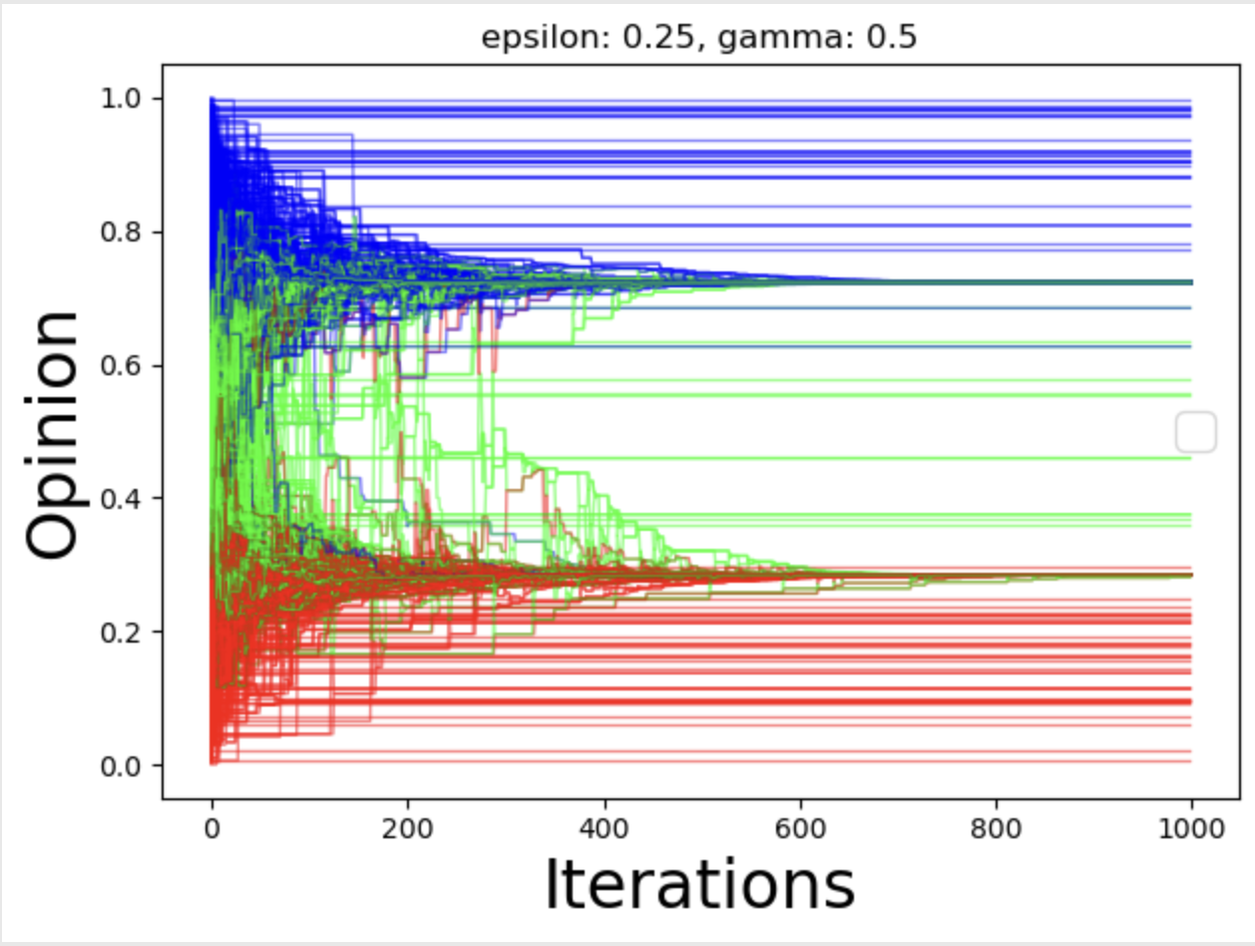
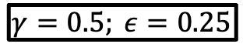
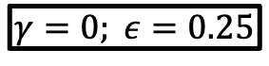
Algorithmic Bias
$$γ=0; ε=0.25$$
$$γ=0.5; ε=0.25$$

Slide 7
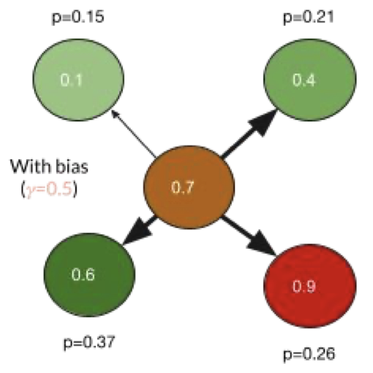
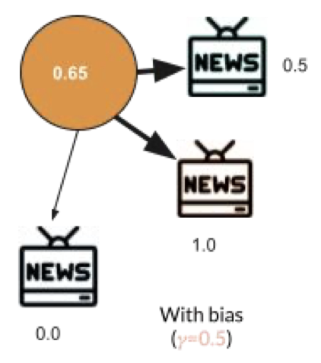
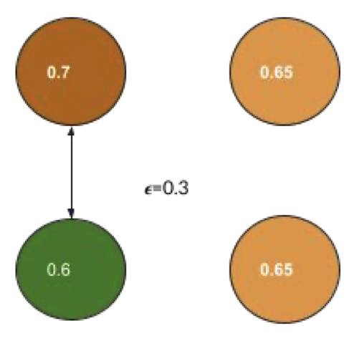
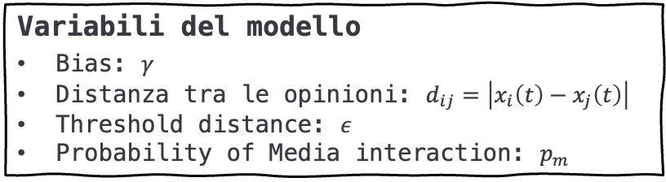
Algorithmic Bias with MEDIAS
Partendo dall’Algorithmic Bias ora si inseriscono 1 o più nodi che hanno opinioni statiche che possono influenzare le opinion degli altri nodi con i quali entrano in relazione, ma non cambiano mai la loro opinione
Variabili del modello
Bias: $γ$
Distanza tra le opinioni: $d_{ij}=\left|x_{i}\left(t\right)−x_{j}\left(t\right)\right|$
Threshold distance: $ε$
Probability of Media interaction: $p_{m}$

Slide 8

Algorithmic Bias with MEDIAS

Slide 9
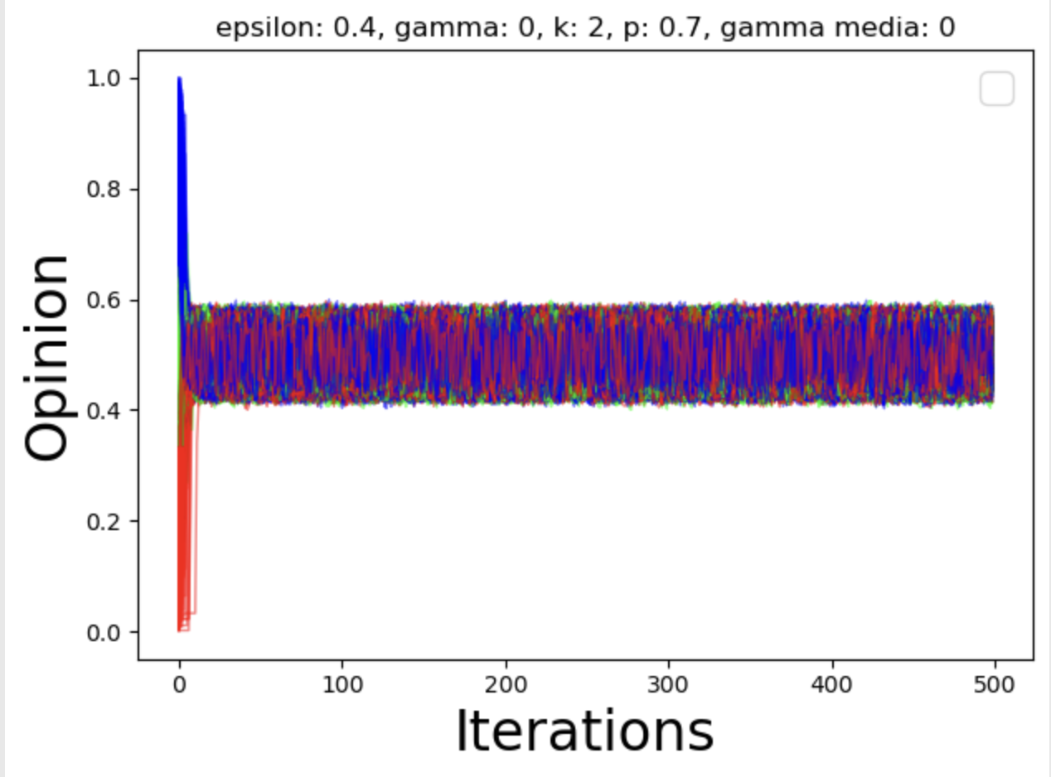
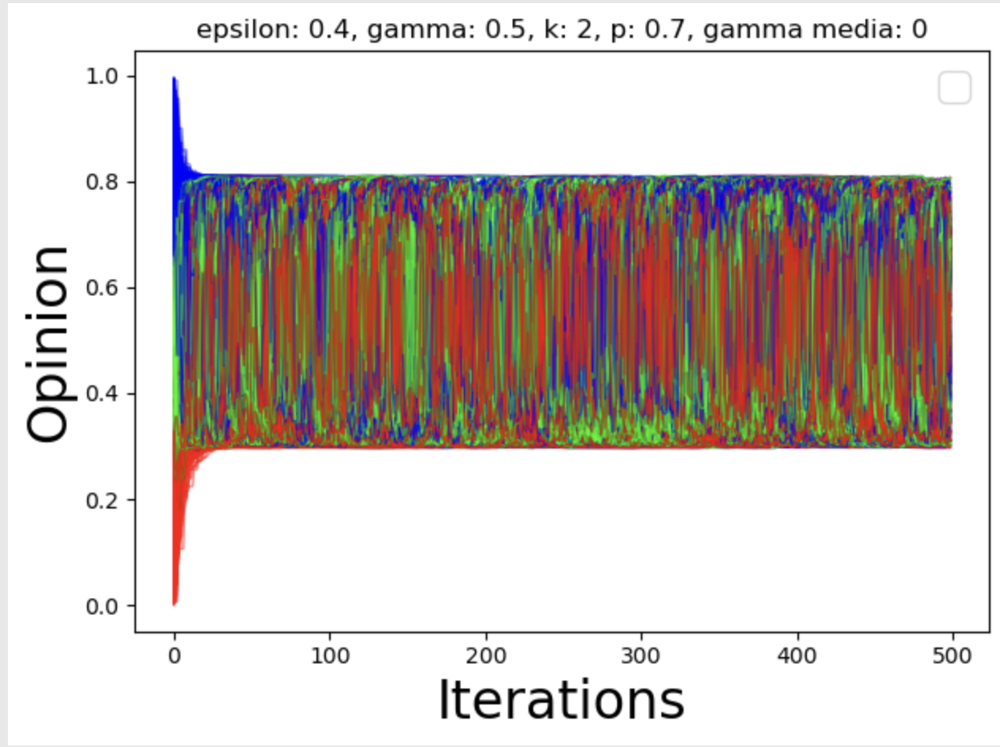
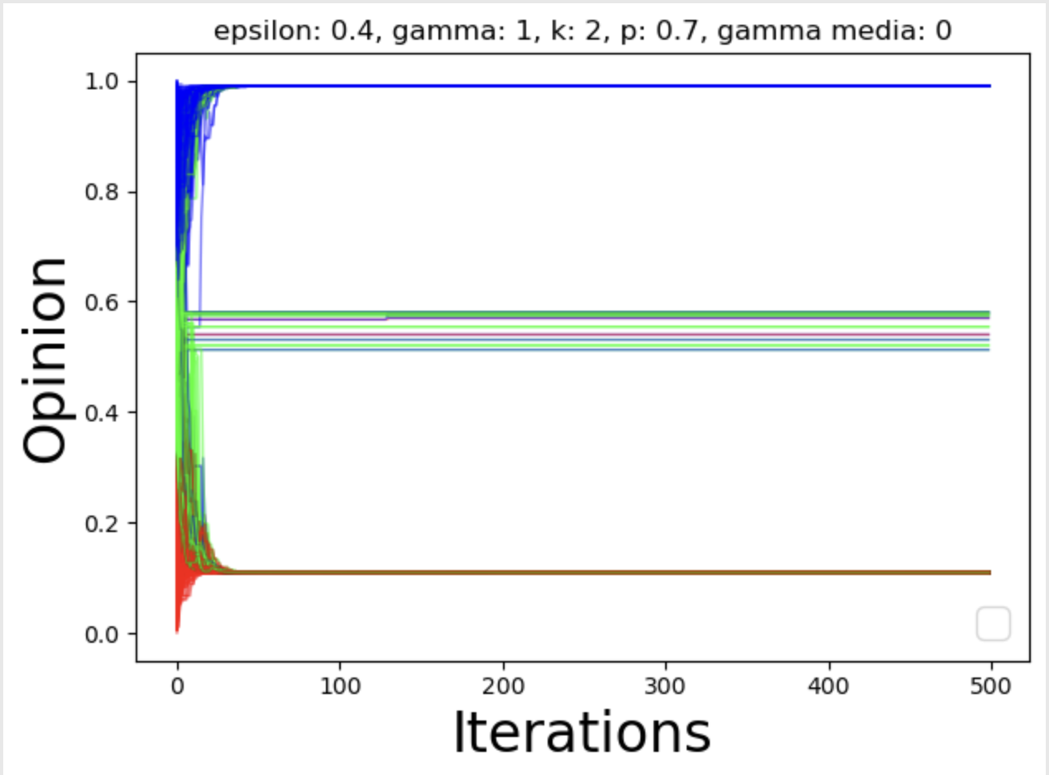
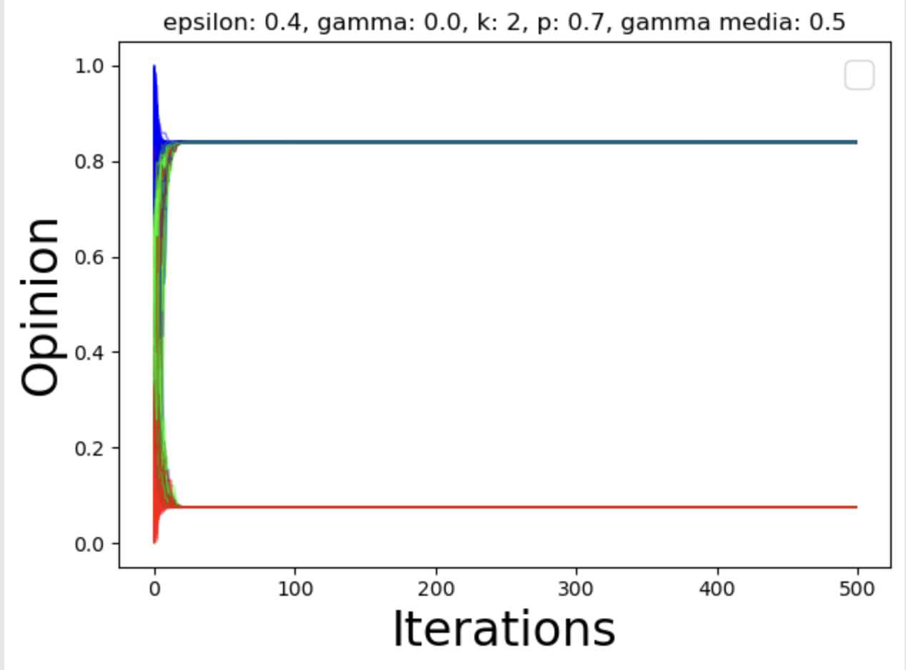
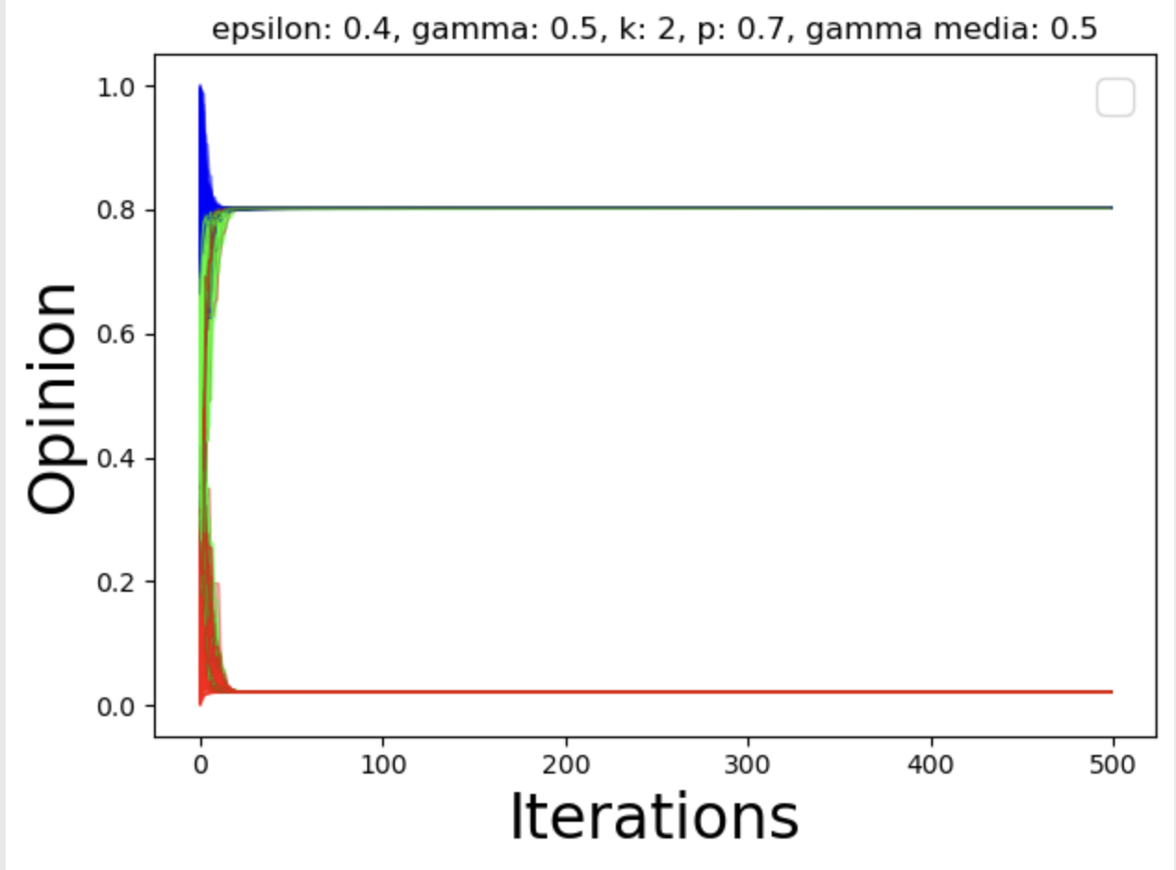
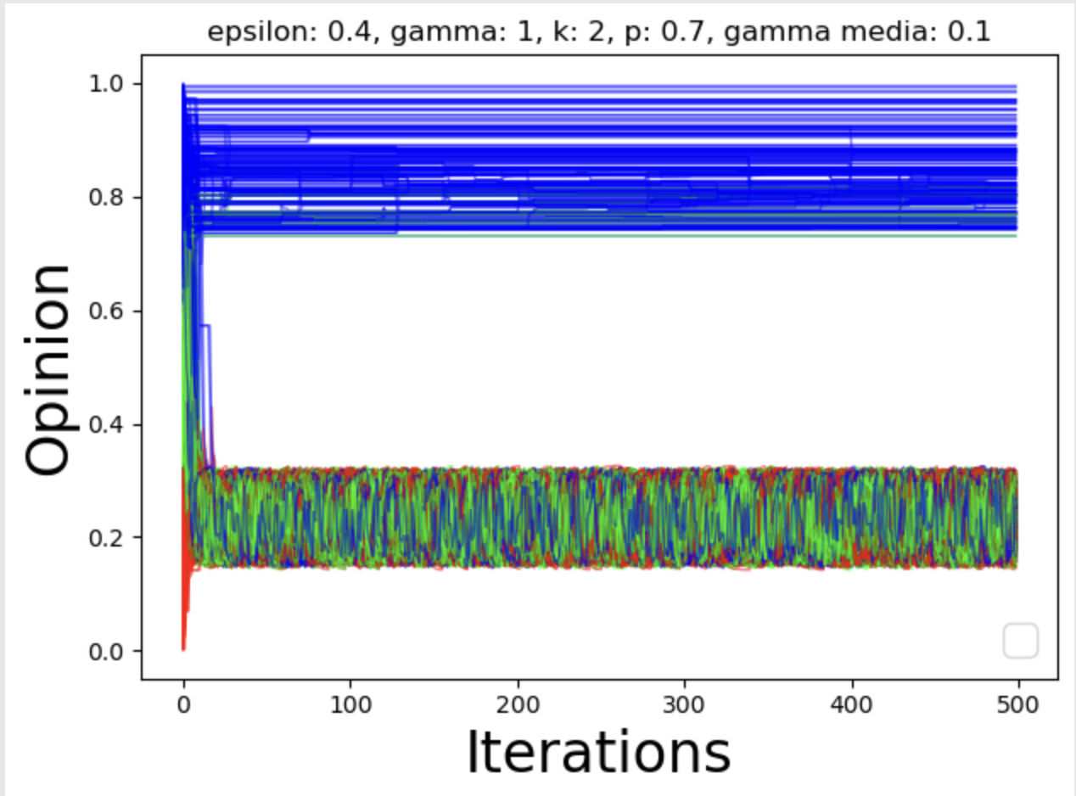
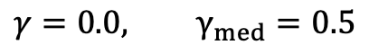
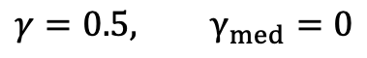
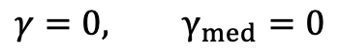
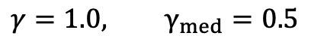
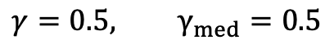
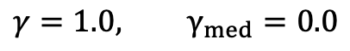
$$γ=0, γ_{med}=0$$
$$γ=0.5, γ_{med}=0$$
$$γ=1.0, γ_{med}=0.0$$
$$γ=0.0, γ_{med}=0.5$$
$$γ=0.5, γ_{med}=0.5$$
$$γ=1.0, γ_{med}=0.5$$

Slide 10

Algorithmic Bias with MEDIAS

Slide 11
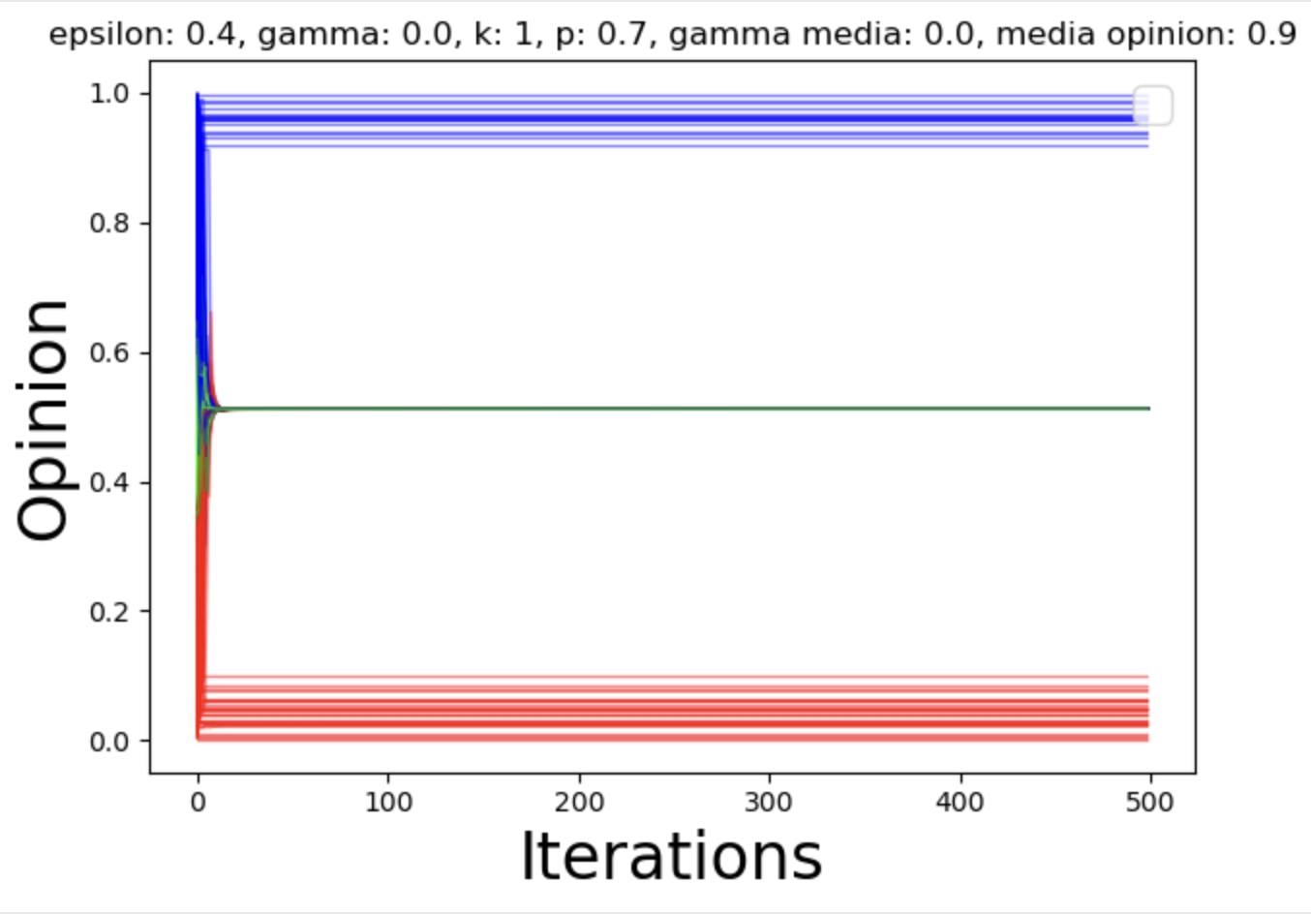
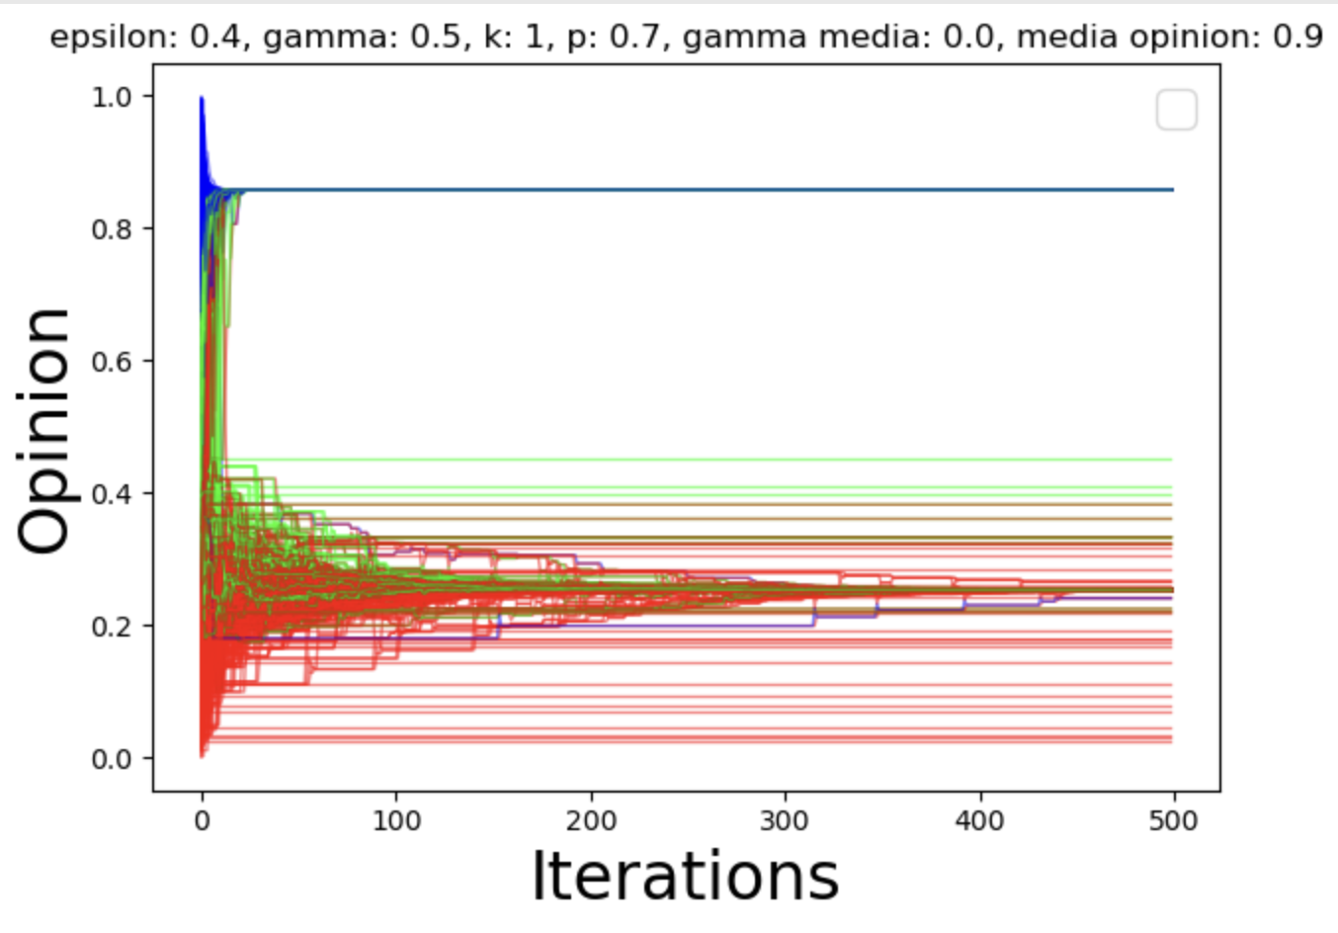
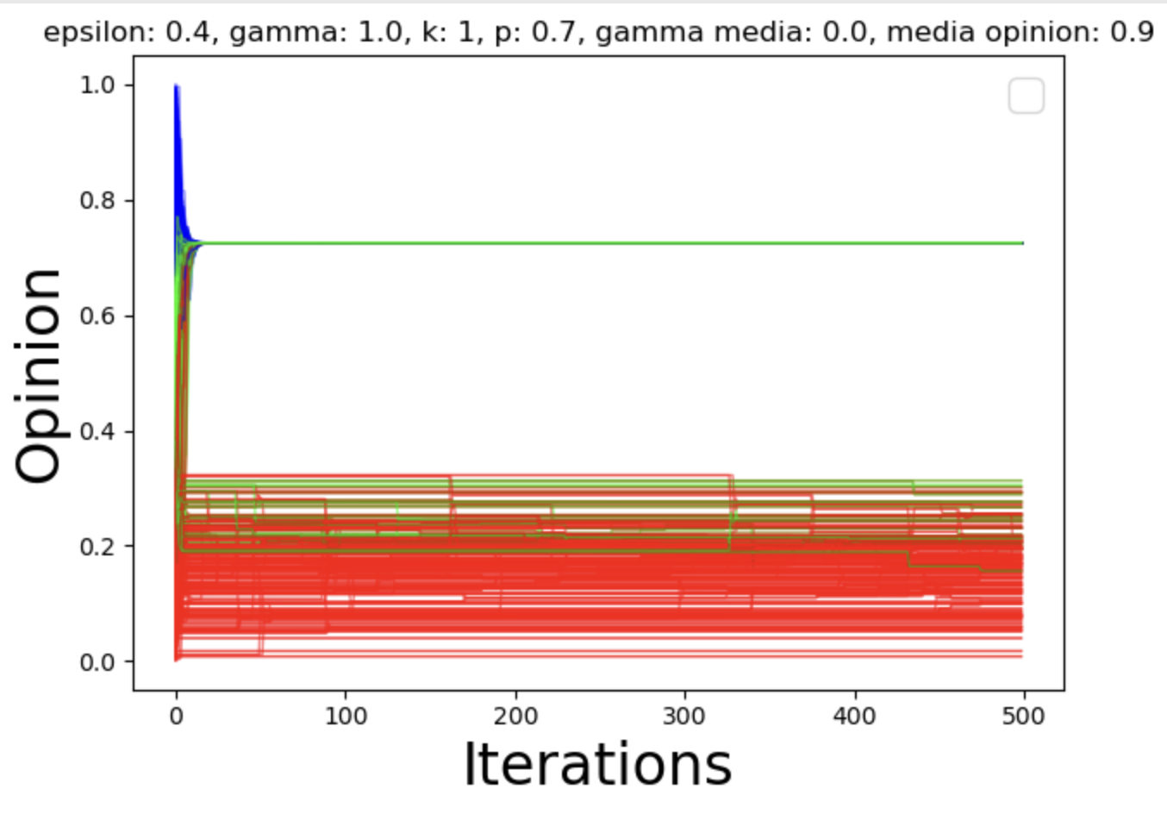
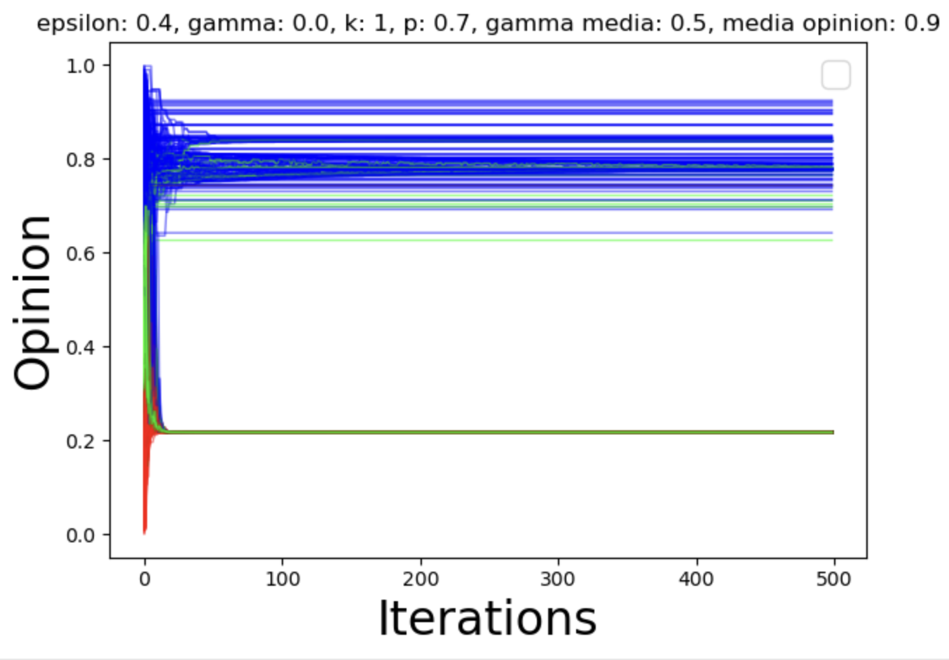
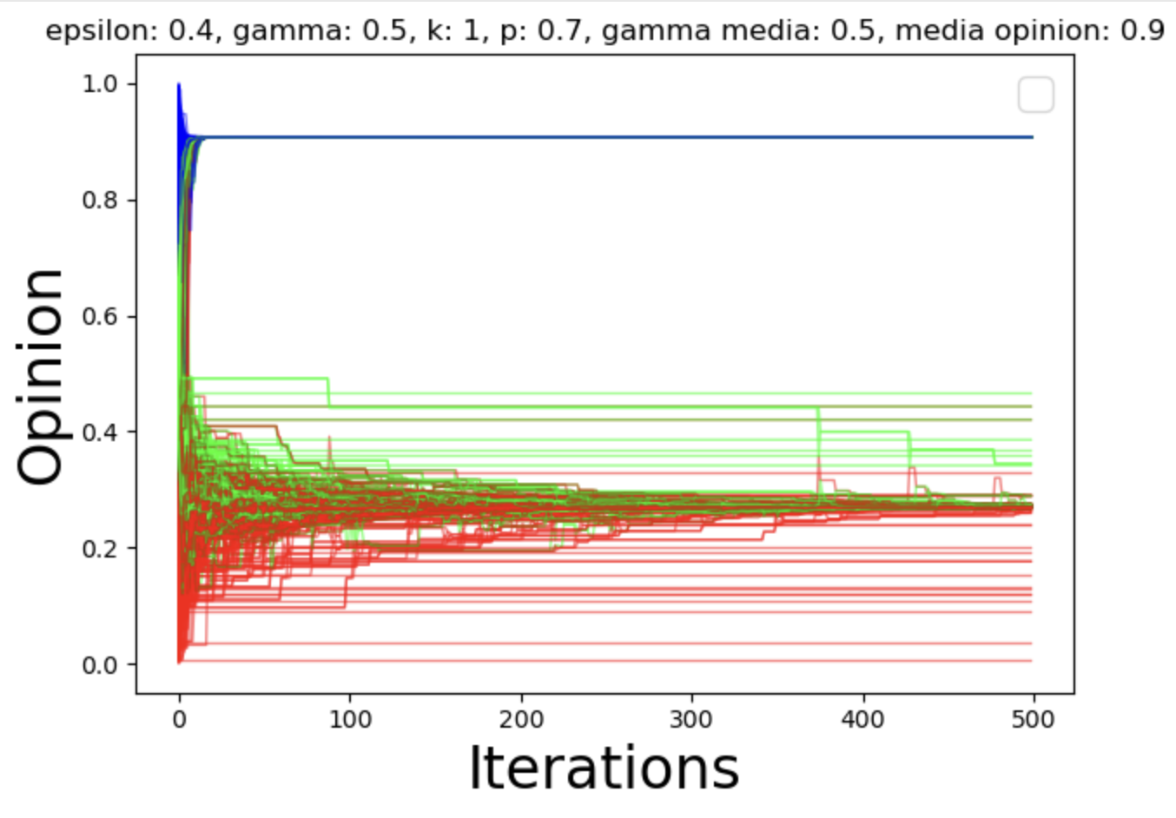
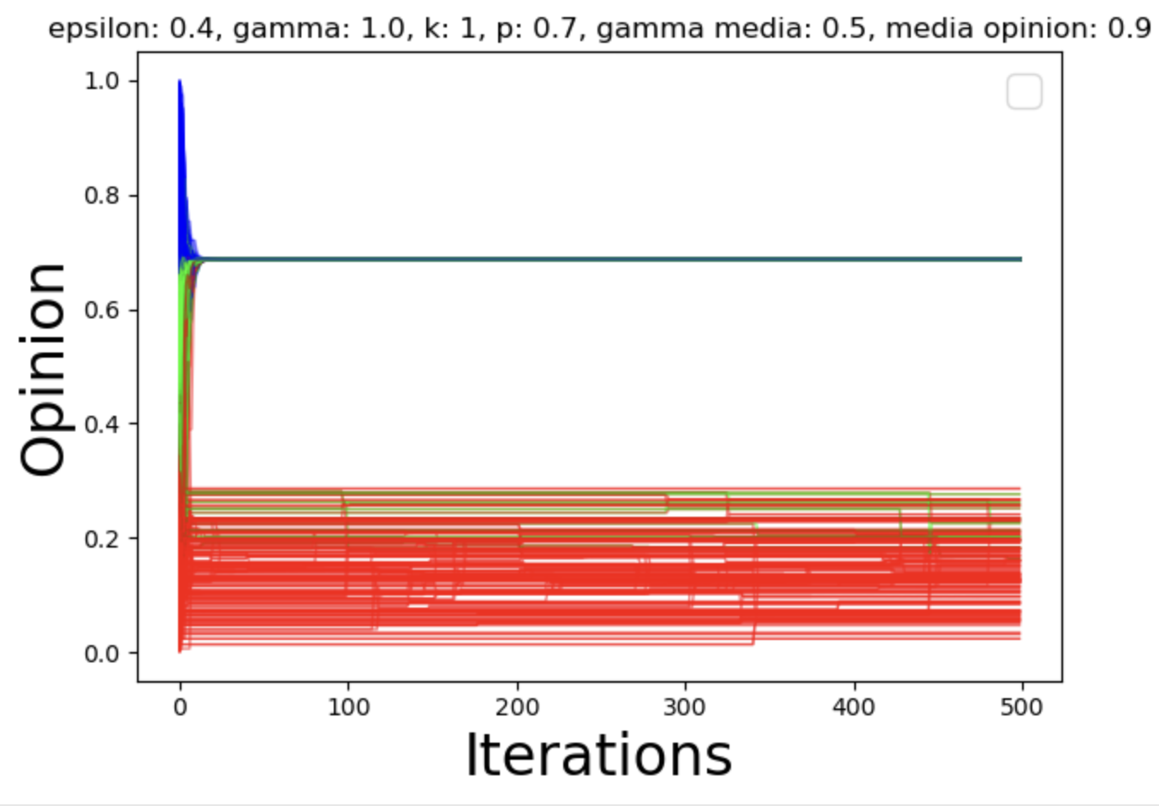
$$γ=0, γ_{med}=0$$
$$γ=0.5, γ_{med}=0$$
$$γ=1.0, γ_{med}=0.0$$
$$γ=0.0, γ_{med}=0.5$$
$$γ=0.5, γ_{med}=0.5$$
$$γ=1.0, γ_{med}=0.5$$

Slide 12
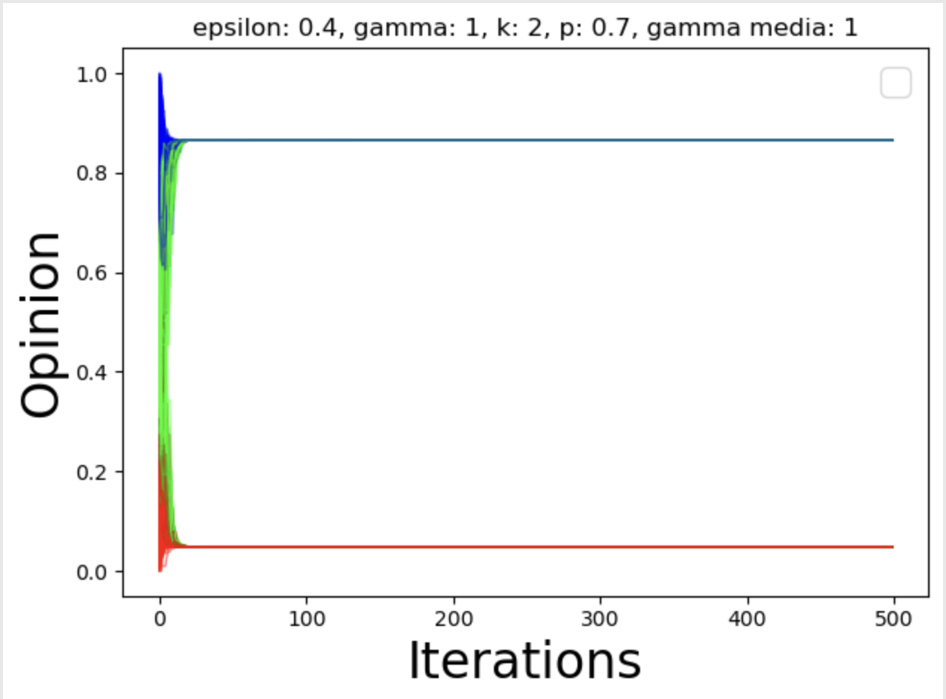
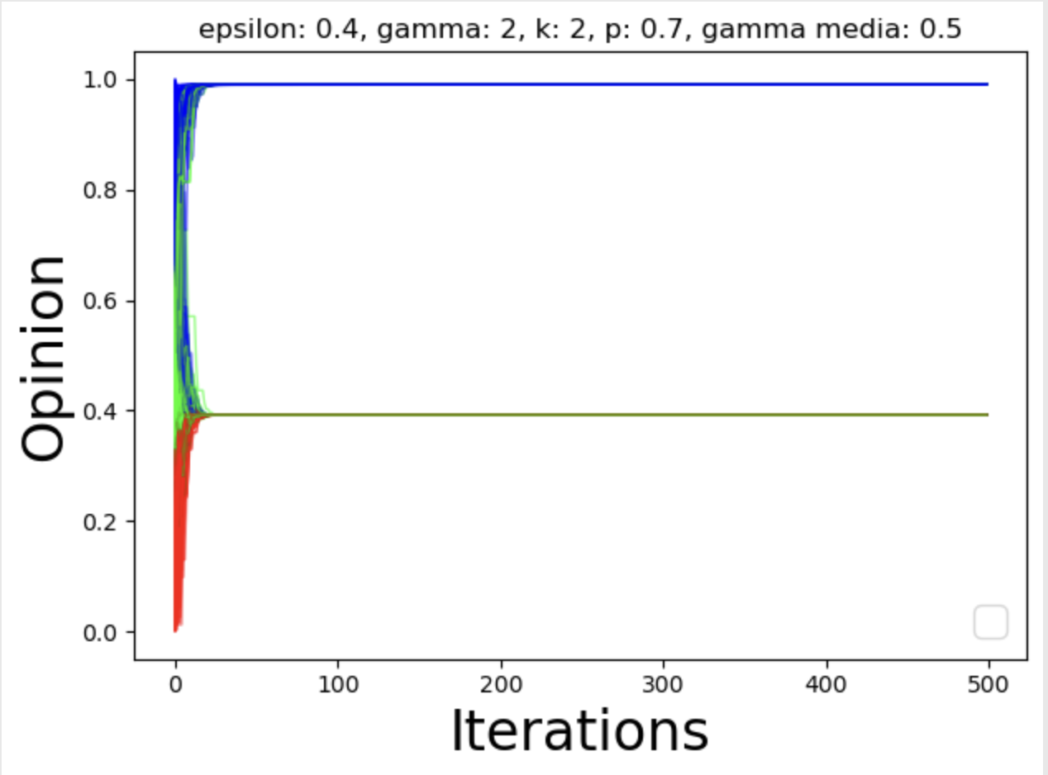
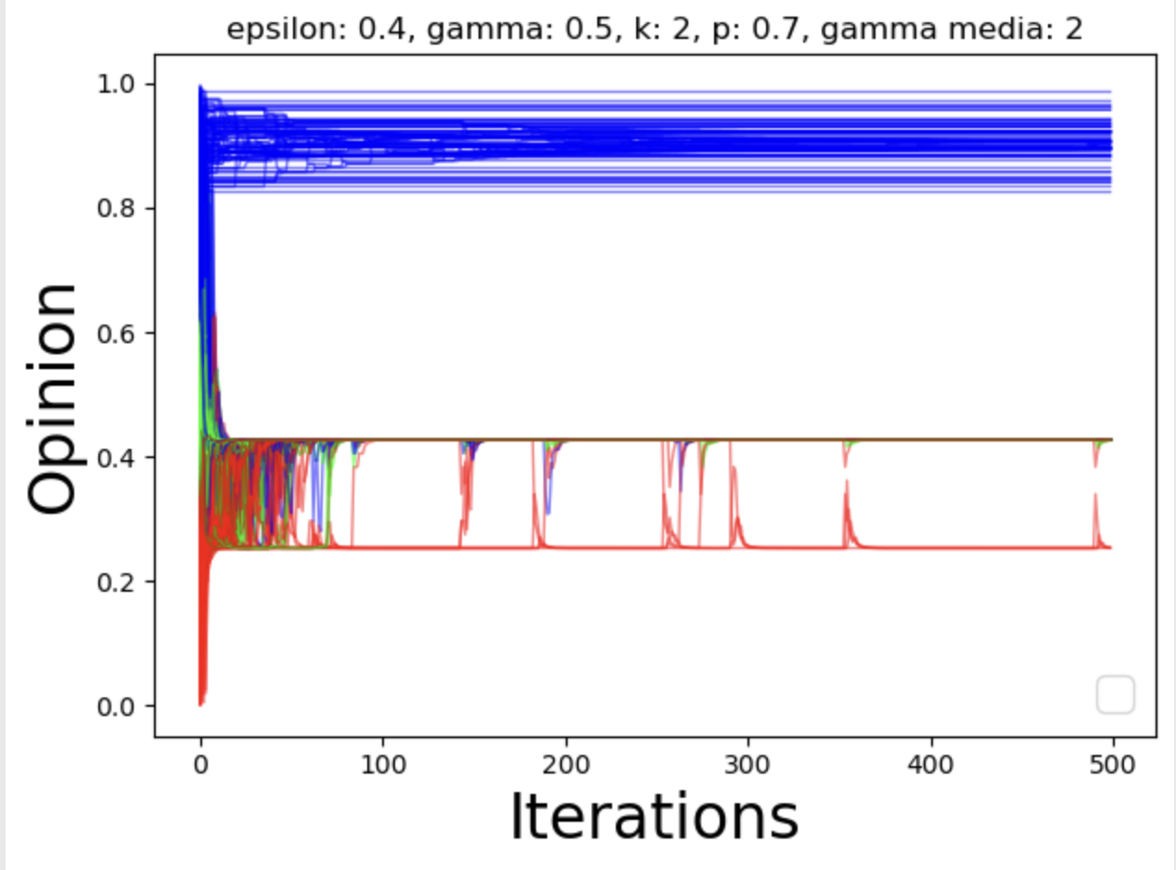
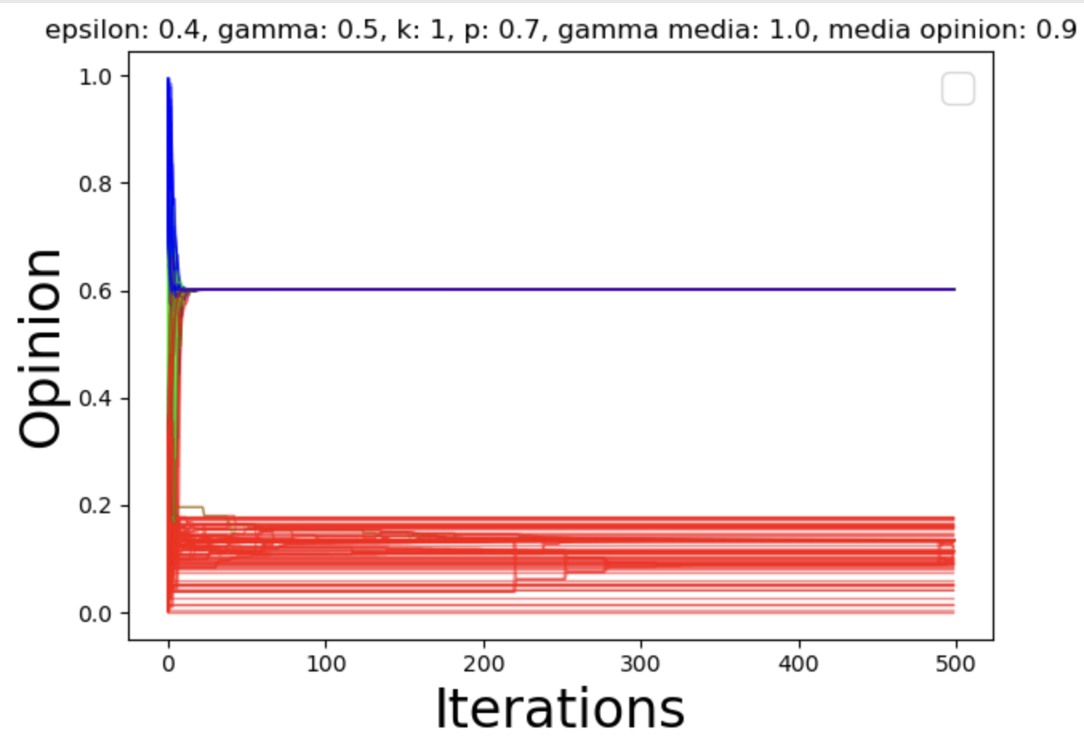
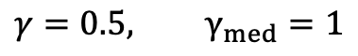
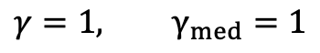
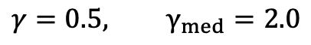
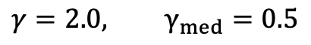
$$γ=1, γ_{med}=1$$
$$γ=2.0, γ_{med}=0.5$$
$$γ=0.5, γ_{med}=2.0$$
$$γ=0.5, γ_{med}=1$$
Caso di un solo media

